Slide 1
第六章 光的偏振和晶体光学基础
万助军
zhujun.wan@hust.edu.cn
华中科技大学光学与电子信息学院

Slide 2
7.4 偏光干涉和磁光、电光效应
7.4.1 偏振光的干涉
7.4.2 磁光效应
7.4.3 电光效应

Slide 3
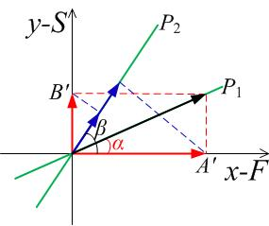
平行偏振光的干涉
入射线偏光在波片快慢轴上的分量：
P₁
P₂
经过波片之后：
经过检偏器之后：

Slide 4
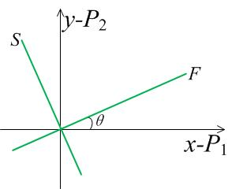
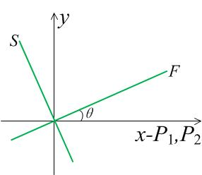


平行和垂直干涉系统
只与干涉装置的参数有关
形成干涉背景
与波片的光程有关
形成干涉项
平行和垂直系统的干涉条纹是互补的。
$P_{1}⊥P_{2}$：
$P_{1}/{/P}_{2}$：

Slide 5
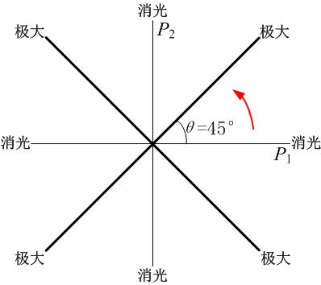
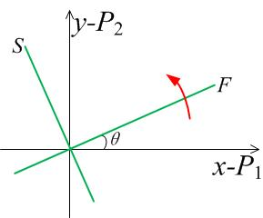
平行和垂直干涉系统
以单色光照明，干涉光强是均匀的，观察不到条纹；旋转波片，则出现4个极大位置和4个消光位置。平行与垂直干涉系统的极大和消光位置正好相反。
以白光照明，干涉极大和消光取决于波长，因此观察屏上呈现均匀的彩色，平行与垂直干涉系统的色系是互补的。

Slide 6
楔形晶片的干涉
y
以单色光照明，等厚干涉条纹，条纹间距：

Slide 7
汇聚偏振光的干涉
观察屏
点光源S和透镜L1、L2：实现平行光照射偏振片P1、汇聚光照射晶片。
L1
P1
L2
晶片
L3
P2
L4
S
与前面不同，此处晶片光轴垂直于晶面
透镜L3：实现平行光照射偏振片P2。
晶片之后，相互平行的o光和e光，汇聚于L3后焦面上一点，并通过L4成像于观察屏上，形成干涉条纹。
等倾干涉条纹

Slide 8
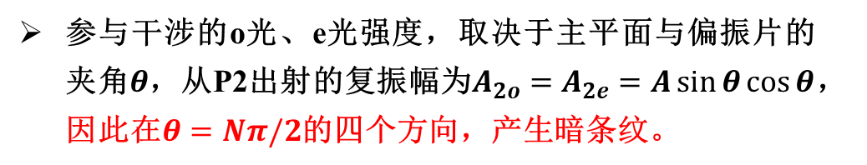
汇聚偏振光的干涉
中间沿轴线的一支光线，不会发生双折射，而两个偏振片正交，因此中心是暗斑。
以某个角度入射的光线，o光、e光在主平面内离散为不同角度，但从晶片出射时，相互平行，汇聚于L3后焦面上一点，被L4成像于观察屏上。
参与干涉的o光、e光强度，取决于主平面与偏振片的夹角$θ$，从P2出射的复振幅为$A_{2o}=A_{2e}=A\sin{θ}\cos{θ}$，因此在$θ=Nπ/2$的四个方向，产生暗条纹。
晶片中的o光、e光存在光程差，因此在观察屏上产生干涉条纹。
以相同倾角入射晶片的光线，对应同级干涉条纹，因此产生圆环状等倾条纹。

Slide 9
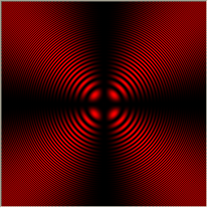
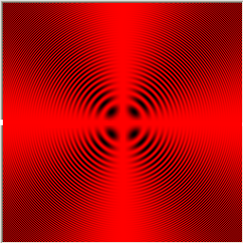
汇聚偏振光的干涉
垂直干涉系统
等倾条纹中出现暗十字刷
平行干涉系统
等倾条纹中出现亮十字刷
垂直和平行干涉系统，干涉条纹互补。

Slide 10
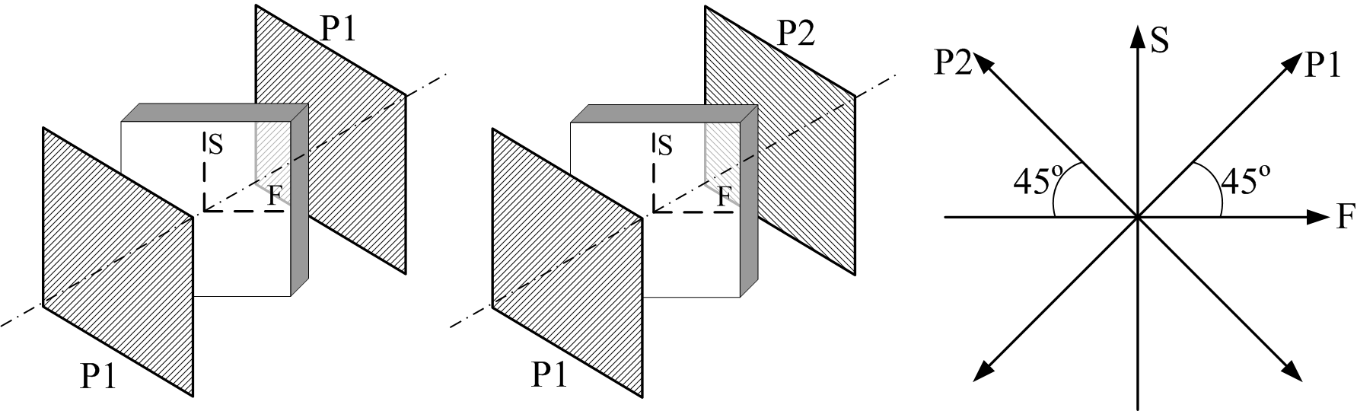
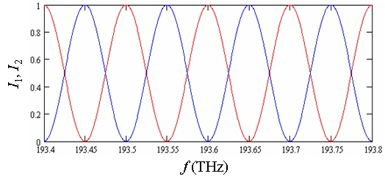
平行偏振光的干涉光谱

Slide 11
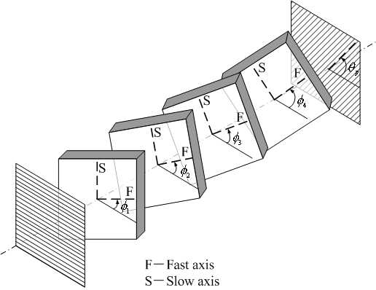
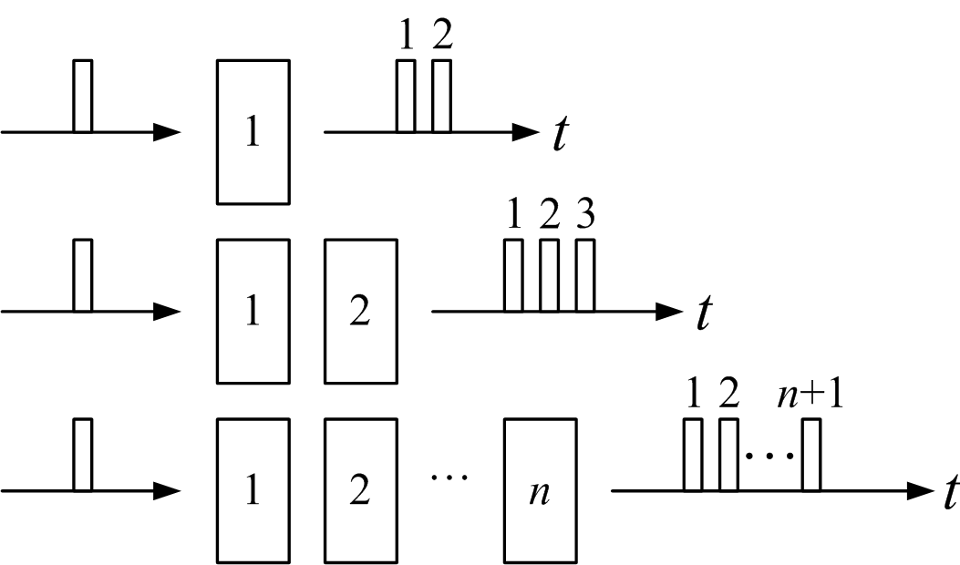
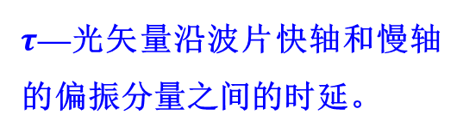
平行偏振光的干涉光谱
时域
单个波片 – 输入1个光脉冲，输出2个光脉冲
两个波片 – 输入1个光脉冲，输出3个光脉冲
n个波片 - 输入1个光脉冲，输出n+1个光脉冲
输出脉冲序列可以表示如下：
$τ$—光矢量沿波片快轴和慢轴的偏振分量之间的时延。
傅里叶变换
有限冲击响应（FIR）系统
频谱响应：傅里叶级数

Slide 12
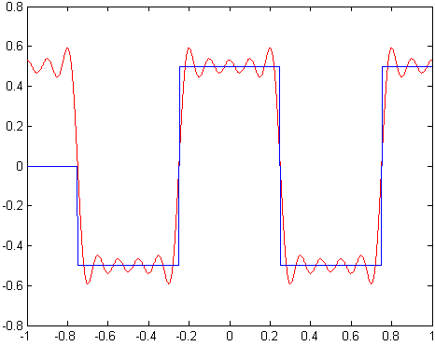
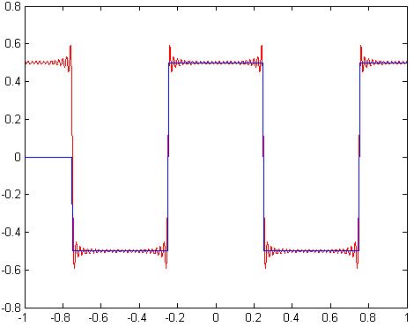
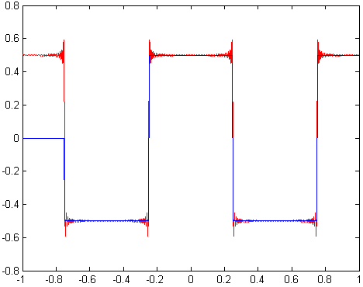
平行偏振光的干涉光谱
n=10
波片堆的频谱响应是一个傅里叶级数，适当设计序数系列，可用于拟合任意频谱。
n=50
n=100
以傅里叶级数来近似方波，级数项越多，近似程度越好。

Slide 13
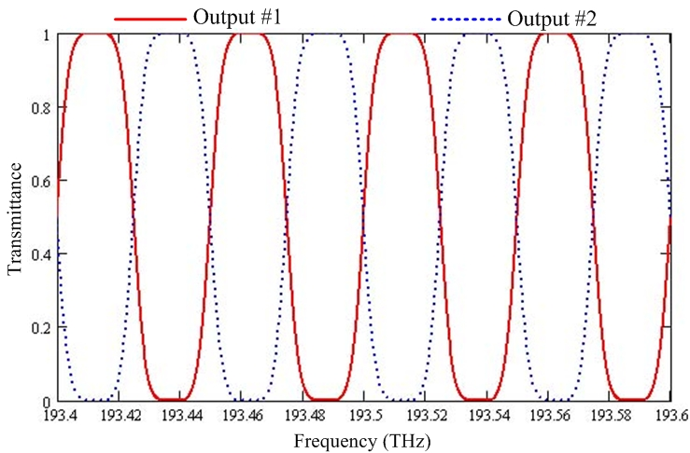
平行偏振光的干涉光谱
级数项数更多，但上升和下降沿存在抖动，不符合要求。
级数项数更少，但谱线满足应用需求。
基于玻片堆的光学梳状滤波器
关于系数序列的设计方法，数字滤波器技术中已有现成公式。

Slide 14
7.4 偏光干涉和磁光、电光效应
7.4.1 偏振光的干涉
7.4.2 磁光效应
7.4.3 电光效应

Slide 15
物质的旋光特性
石英晶体中的旋光现象
旋光：当一束线偏振光通过某种物质时，光矢量的方向会随着传播距离的增大而逐渐转动。
α—旋光率
迎着光线传播方向观察：
左旋物质—光矢量逆时针偏转
右旋物质—光矢量顺时针偏转
旋光检测装置

Slide 16
旋光现象的物理解释
菲涅尔的唯象解释：
1）将入射线偏光看成是左旋、右旋圆偏光的合成
2）左旋、右旋圆偏光在物质内部的折射率不同，因而从物质中出射时获得的位相差不等。

Slide 17
旋光现象的物理解释
3）振幅合成
引入参量：

Slide 18
旋光现象的物理解释
4）结果讨论
若左旋圆偏振光传播速度快，n_{L}<n_{R}，θ>0，光矢量向逆时针方向转动；
若右旋圆偏振光传播速度快，n_{L}>n_{R}， θ<0，光矢量向顺时针方向转动。

Slide 19
菲涅尔组合棱镜实验
A
C
R
L
2
1
3
R
R
B
E
D
L
将左旋石英和右旋石英棱镜交替胶合起来，石英晶体的光轴均平行于棱镜底面；
在相邻棱镜界面，比如从左旋棱镜射到右旋棱镜，对左旋圆偏光是从光疏介质射向光密介质，对右旋圆偏光是从光密介质射向光疏介质，二者偏向相反方向。
经过多个交替的棱镜，两束光逐次向相互分离的方向偏折，最后射出分得很开的左旋圆偏光和右旋圆偏光，实验验证了菲涅尔的唯象解释。
对旋光特性的本质解释，要考虑分子结构，以量子理论分析光与物质的相互作用。

Slide 20
菲涅尔组合棱镜实验
a）普通的石英棱镜，当钠黄光通过时，左旋和右旋部分之间夹角27″。
b）在一些精密光学仪器中，为避免因旋光造成光谱分裂，采用科纽棱镜。
c）双凸透镜也可以由左旋和右旋两个平凸透镜胶合而成。

Slide 21

磁致旋光效应
1846年，法拉第发现在磁场作用下，一些本来不具有旋光性的物质也产生了旋光性，称为磁致旋光效应或者法拉第效应。
$$θ=VBd$$
非均匀磁场中：
V——维尔德常数；B—磁场强度；d——光在物质中通过的距离

Slide 22
几种物质的维尔德常数
物 质 | 温 度 / ℃ | V/[弧度/(特⋅米)]
磷冕玻璃 轻火石玻璃 水晶[垂直光轴] 食盐 水 磷 二硫化碳 TGG晶体[铽镓石榴石] TSAG晶体[铽钪铝石榴石] | 18 18 20 16 20 33 20 - - | 4.89 9.22 4.83 10.44 3.81 38.57 12.30 40@1064nm 48@1064nm

Slide 23
法拉第效应的非互易性
旋光物质的固有旋光性与光的传播方向有关，比如左旋物质：
迎着光传播方向观察，光矢量总是左旋；
在统一坐标系中观察，光正向和反向传播时，光矢量的偏转方向相反；
光正反两次通过物质，光矢量回到原位。
法拉第效应的旋光方向决定于外加磁场方向，与光的传播方向无关：
在统一坐标系中观察，光正向和反向传播时，光矢量的偏转方向相同；
光正反两次通过物质，光矢量不会回到原位，即法拉第效应具有不可逆性，或者非互易性。

Slide 24
法拉第效应的科学应用—电子量糖计
自动测量量糖计：通过测量糖溶液的旋光角来测定浓度
偏振器N₁与N₂正交，处于消光位置；
糖溶液使光矢量发生偏转；
法拉第盒由螺线管和置于其中的维尔德常数较大的物质组成；
通过调节螺线管的电流，改变法拉第盒的旋光角，使系统重新回到消光位置；
通过螺线管的电流，读出糖溶液的浓度。
通过引入法拉第盒，免去手动量糖计那样转动检偏器。

Slide 25
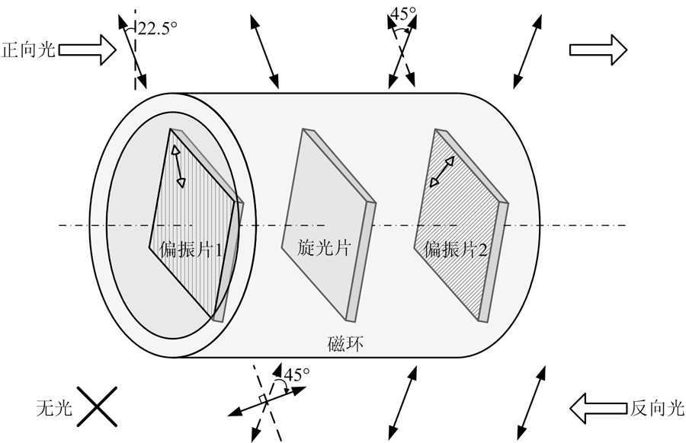
法拉第旋光非互易性的应用—偏振相关隔离器
入射光必须是线偏光且光矢量需对准P1才能无损耗的通过，否则正向光也会产生损耗甚至被隔离，因此称为偏振相关型光隔离器。
光隔离器
两个偏振片的透光轴成45°夹角，通过圆筒状永磁环对旋光片施加磁场，旋光角为45°；
旋光片材料是一种人造单晶薄膜：稀土铁石榴石，起初旋光角随磁场近似线性增加，当磁场达到饱和值，旋光角也达到饱和，不再增加；
饱和磁场是此人造单晶的固有属性，饱和旋光角大小则取决于单晶薄膜的厚度。
正向光经P1后逆时针旋光45°，顺利通过P2；反向光经P2后逆时针旋光45°，光矢量与P1正交，被隔离。

Slide 26
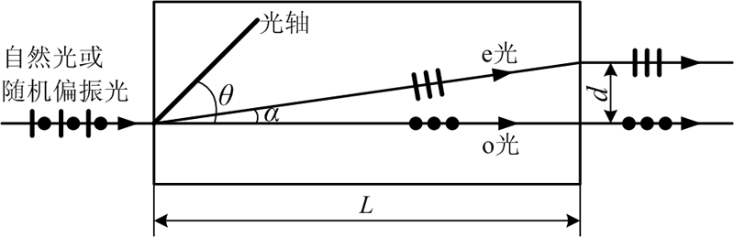
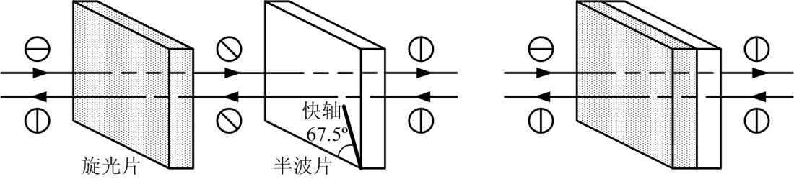
法拉第旋光非互易性的应用—偏振无关隔离器
位移晶体：
旋光片+半波片：正向光旋90°，反向光不旋光。

Slide 27
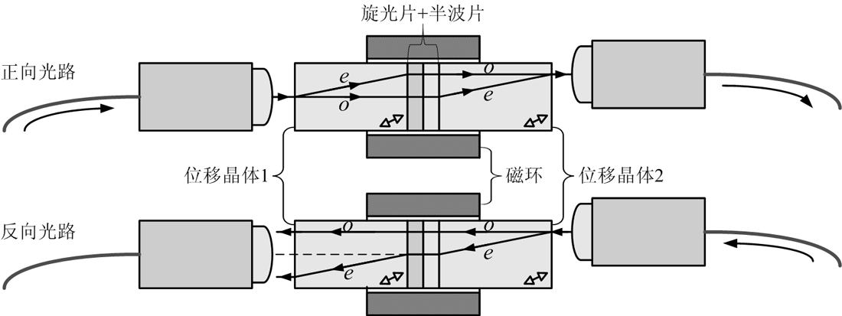
法拉第旋光非互易性的应用—偏振无关隔离器
任意偏振态的输入光束，被分成o光、e光分别传输，均能达到输出端口；
反向光因横向偏移，不能回到输入端口。

Slide 28
7.4 偏光干涉和磁光、电光效应
7.4.1 偏振光的干涉
7.4.2 磁光效应
7.4.3 电光效应

Slide 29
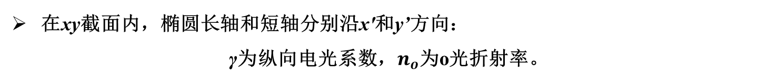
电光效应—纵向泡克尔斯效应
KDP单轴晶体，光轴沿z方向，在垂直于z轴的两端面制作透明电极。
在外电场作用下，单轴晶体变双轴晶体，关于z轴回旋对称的折射率椭球，不再回旋对称。
在xy截面内，椭圆长轴和短轴分别沿x'和y’方向：
γ为纵向电光系数，$n_{o}$为o光折射率。

Slide 30
电光效应—纵向泡克尔斯效应
偏振光干涉，垂直系统：
半波电压：双折射相位差达到π所需电压。

Slide 31
电光效应—横向泡克尔斯效应
在垂直于z轴的两端面制作透明电极。
在外电场作用下，单轴晶体变双轴晶体，关于z轴回旋对称的折射率椭球，不再回旋对称。
在y'z截面内，椭圆长轴和短轴分别沿y'和z方向：
γˈ为横向电光系数，n_{o}为o光折射率。

Slide 32
电光效应—横向泡克尔斯效应
偏振光干涉，垂直系统：
比纵向电光效应多一个因子d/h，将晶体加工成扁平状，半波电压大大降低。
感生折射率差与外加电场的一次方成正比，称为泡克尔斯效应或一级电光效应。

Slide 33
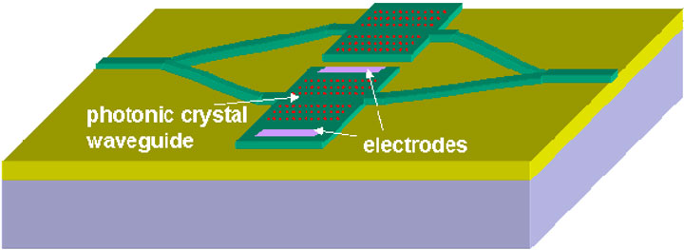
电光效应的应用—光调制器
基于铌酸锂光波导的马赫-曾德尔干涉仪（MZI），通过电光效应改变其中一臂的相位（0、π切换），输出信号则在0、1之间切换，可用作光通信系统发射端的光调制器。

Slide 34
电光效应—克尔效应
克尔盒：在密封玻璃盒中充满硝基苯液体，侧面安置一对平板电极，原本消光的正交偏振系统有光射出。表明在电场作用下，硝基苯液体呈现单轴晶体性质。
κ—克尔常数
感生折射率差与外加电场的二次方成正比，称为克尔效应或二级电光效应。

Slide 35
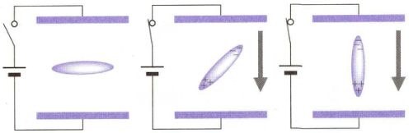
液晶的电光效应—诱导偶极子
在外部电场作用下，液晶分子中产生诱导偶极子；
继而诱导偶极子被外部电场驱动，使液晶分子发生偏转。

Slide 36
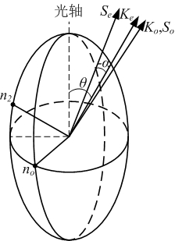
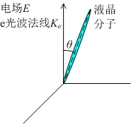
向列相液晶的电控双折射效应
单轴晶体中，当e光波矢量与光轴成夹角θ时，其折射率如下：
向列相液晶中，在外部电场驱动下，液晶分子指向矢（相当于晶体光轴方向）与电场成夹角θ，当e光波法线与电场同向时，其折射率亦可以上式描述。
液晶分子的指向角θ取决于外加电场的大小，因此其双折射是可以电控的，称为：
ECB，Electrically Controllable Birefringence，电控双折射。

Slide 37
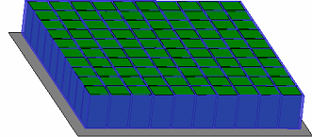
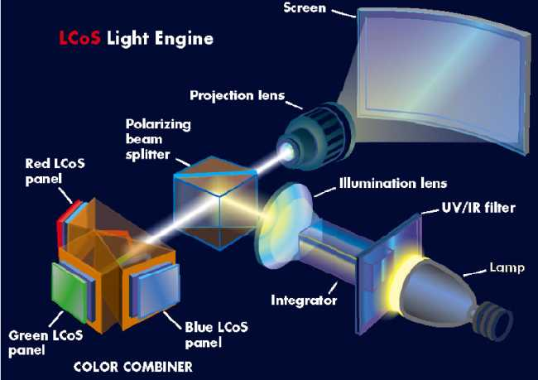
ECB效应的应用——LCOS
LCOS：Liquid Crystal on Silicon，硅基液晶，制作于硅基片上的液晶芯片，通过下面的CMOS电路，可独立控制每个像素的偏压，实现对入射光的振幅或者相位调制。
基于振幅调制的LCOS芯片，通常应用于投影显示领域。

Slide 38
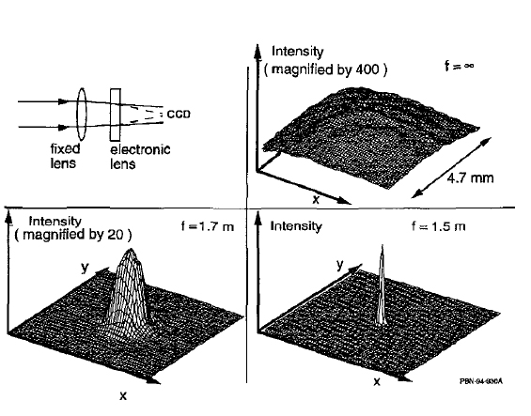
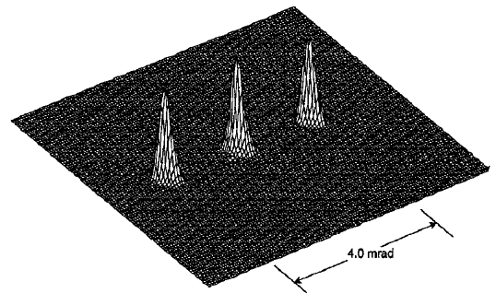
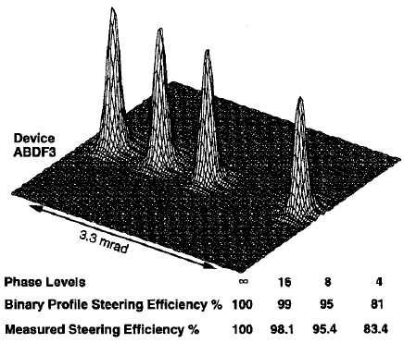
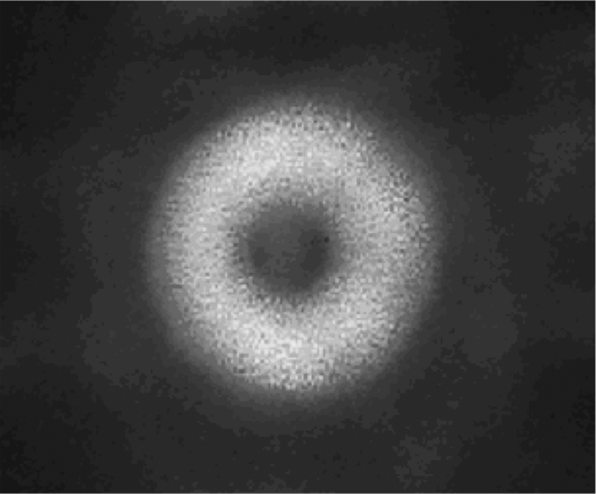
ECB效应的应用——LCOS
基于相位调制的LCOS芯片，可用于：
程控变焦透镜
程控分束器
程控光束偏转
产生环形光束

Slide 39
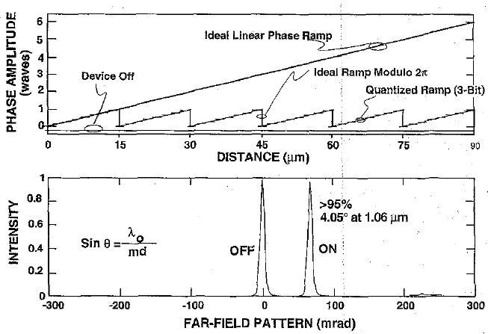
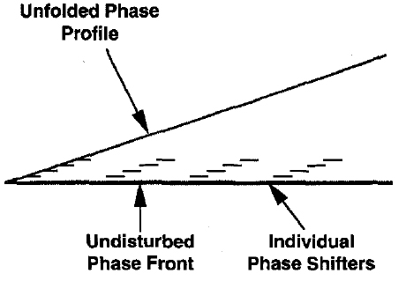
LCOS应用于光束偏转
纯相位调制的LCOS芯片，通过CMOS电路控制每个像素的相位台阶，构建“虚拟”阶梯光栅来实现对入射光的衍射偏转。
LCOS相位光栅可视作对闪耀光栅的量化拟合，兼有闪耀光栅和阶梯光栅性质。
因液晶的偏压、响应速度等因素，每个像素的相位调制量受限，一般以2π为模周期性重置，类似闪耀光栅。
闪耀光栅的周期和闪耀角可动态配置，因此可以实现对光束的程控偏转。

Slide 40
致谢
在本课件的准备过程中，参考了华中科技大学竺子民老师编著的《物理光学》教材、浙江大学梁铨廷老师编写的《物理光学》教材、天津大学郁道银老师的《工程光学》课件、电子科技大学叶玉堂老师的《物理光学》课件、中国科技大学崔洪滨老师的《光学》课件、华中科技大学杨振宇老师的《物理光学》课件，在此对各位老师表示衷心感谢！
参考的其他网络资源，来源无法尽述，特此说明。

Slide 41
Thank You !

